Slide 1
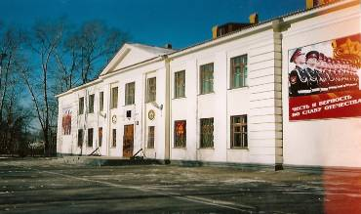
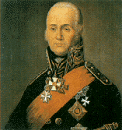
Муниципальное бюджетное общеобразовательное учреждение
кадетская школа №1 имени
Ф.Ф. Ушакова города Хабаровска
«Краевой центр трансфера технологий»
«Обновление содержания и технологий развития метапредметных компетенций»
2022-2023 г.

Slide 2
Общая информация
Образовательная организация | Муниципальное бюджетное общеобразовательное учреждение кадетская школа № 1 им. Ф.Ф. Ушакова г. Хабаровска
Статус в инновационной инфраструктуре | КРАЕВОЙ ЦЕНТР ТРАНСФЕРА ТЕХНОЛОГИЙ
Тематика инновационной деятельности | "Метапредметные умения как надпредметная основа предметного образования и формирования функциональной грамотности обучающихся"
Ф.И.О. (полностью) руководителя площадки | Борщеговский Григорий Михайлович, директор школы
Куратор от ХК ИРО | Фисенко Т. И., старший методист центра системных инноваций ХК ИРО
Количество участников инновационной работы | 30 человек

Slide 3
Инновационная деятельность:
Тема: "Метапредметные умения как надпредметная основа предметного образования и формирования функциональной грамотности обучающихся"
Цель деятельности: качественное изменение профессиональных компетентностей педагогов Хабаровского края, необходимых для модернизации содержания и технологий образования, направленных на развитие функциональной грамотности на основе метапредметных компетенций учащихся.
Задачи:
- организовать обучения педагогов по овладению способами развития умений работать в метапредметах и использовать их в учебном процессе;
- разработать учебно-методические и дидактические материалы по организации метапредметных курсов с учетом формирования функциональной грамотности;
- создать условия для тиражирования инновационного опыта по развитию метапредметных компетенций и функциональной грамотности в урочной и внеурочной деятельности.
Основные этапы плана реализации проекта согласно техническому заданию (сроки их реализации):

Slide 4
Нормативно-правовое обеспечение инновационной деятельности:
Приказ о пролонгировании деятельности кросс-функциональной команды КЦТТ.
Определение темы и продукта проекта, приказ о составе кроссфункциональной команды и лидера команды.
Разработка плана деятельности центра и утверждения на педсовете (протокол №1 от 30.08.2022)
Разработка программы корпоративного обучения, представление и утверждение на педсовете (протокол №1 от 30.08.2022)
Обновление страницы на сайте школы и освещение там материалов инновационной деятельности центра (http://khb-kadetschool.ru/partition/73187/#megamenu )

Slide 5
Направления работы:
1. | Создание пространства для трансфера инновации: -Непрерывное наращивание профессионального мастерства педагогов школы, в том числе в рамках темы трансфера технологий площадки. Разработка методического и дидактического материала Наработка и корректировка опыта перевода инновации в реальную практику.
2. | Трансфер инноваций: Стажировки на базе школы; Представление опыта в виде выступлений на различных мероприятиях; Индивидуальные и коллективные консультации в новом формате; Печатные издания, публикации, в сетевых сообществах, сайтах.

Slide 6
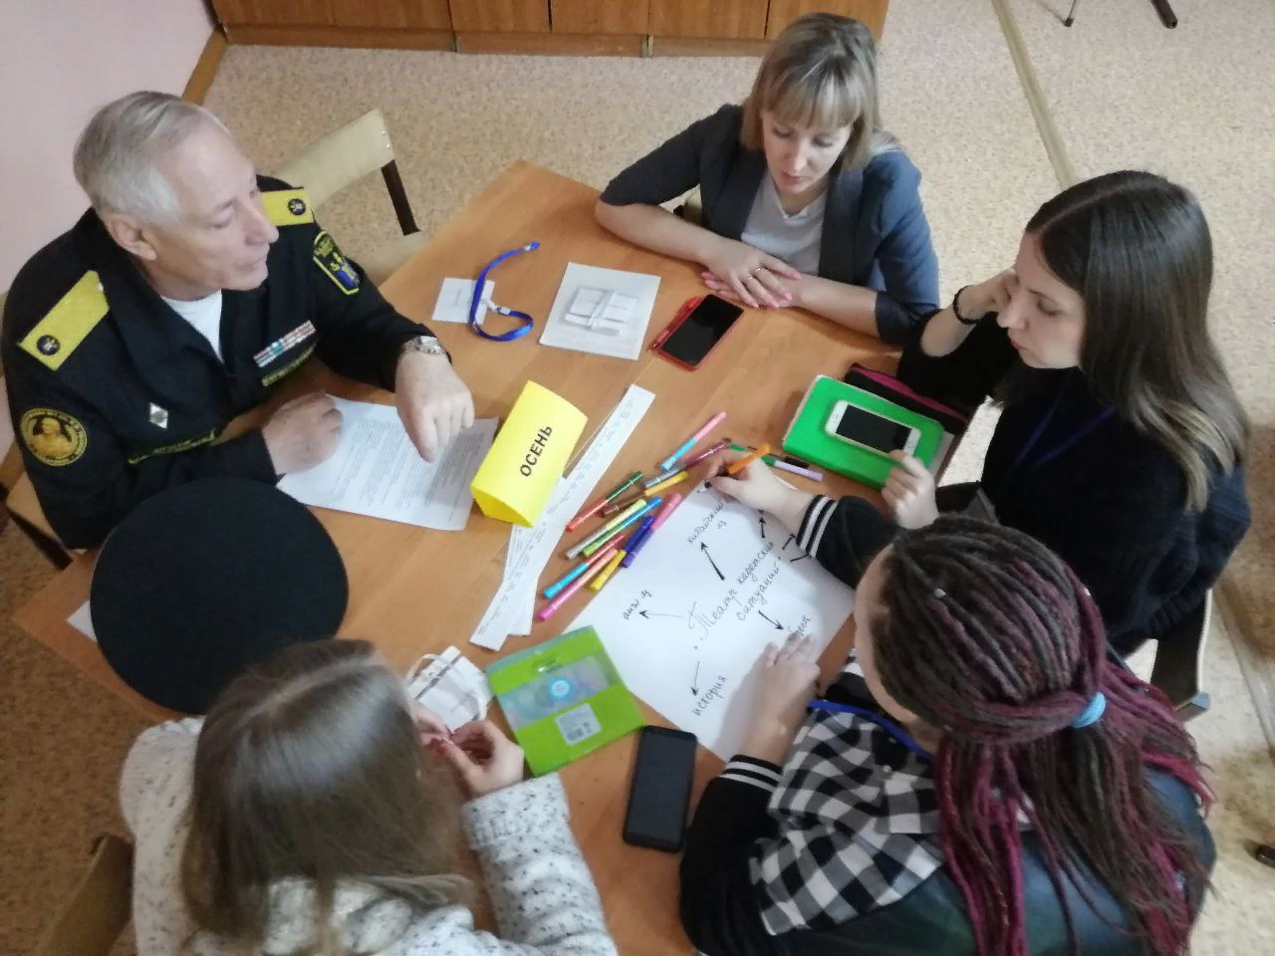
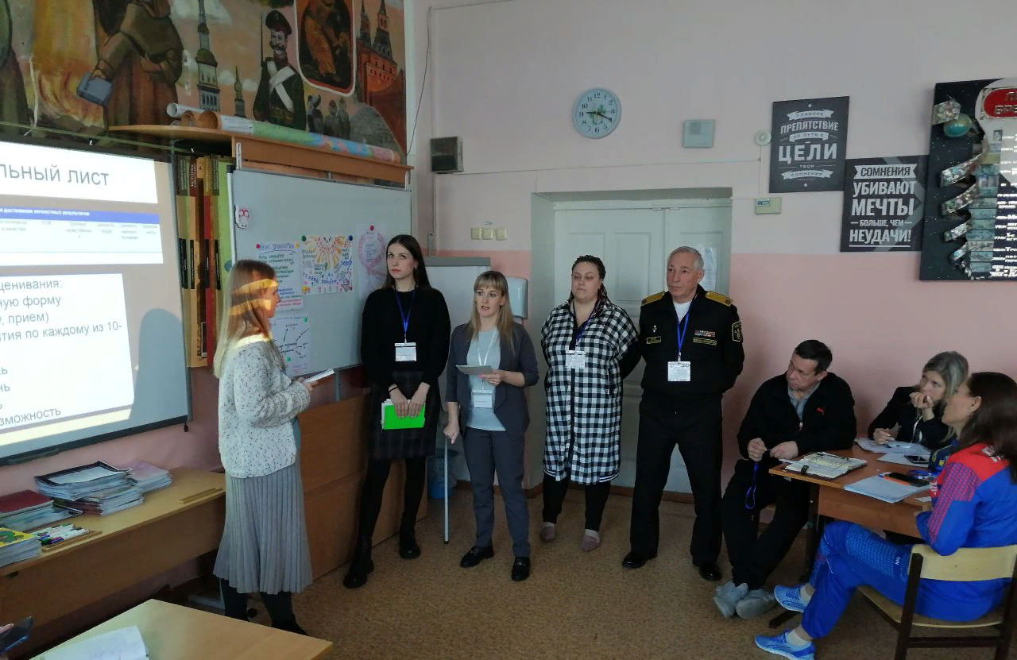
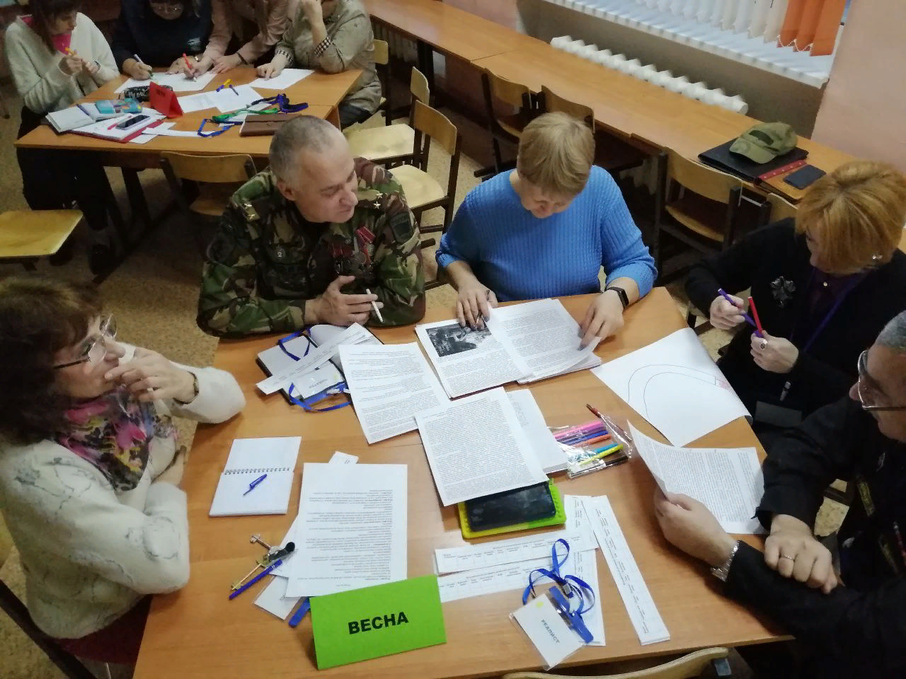
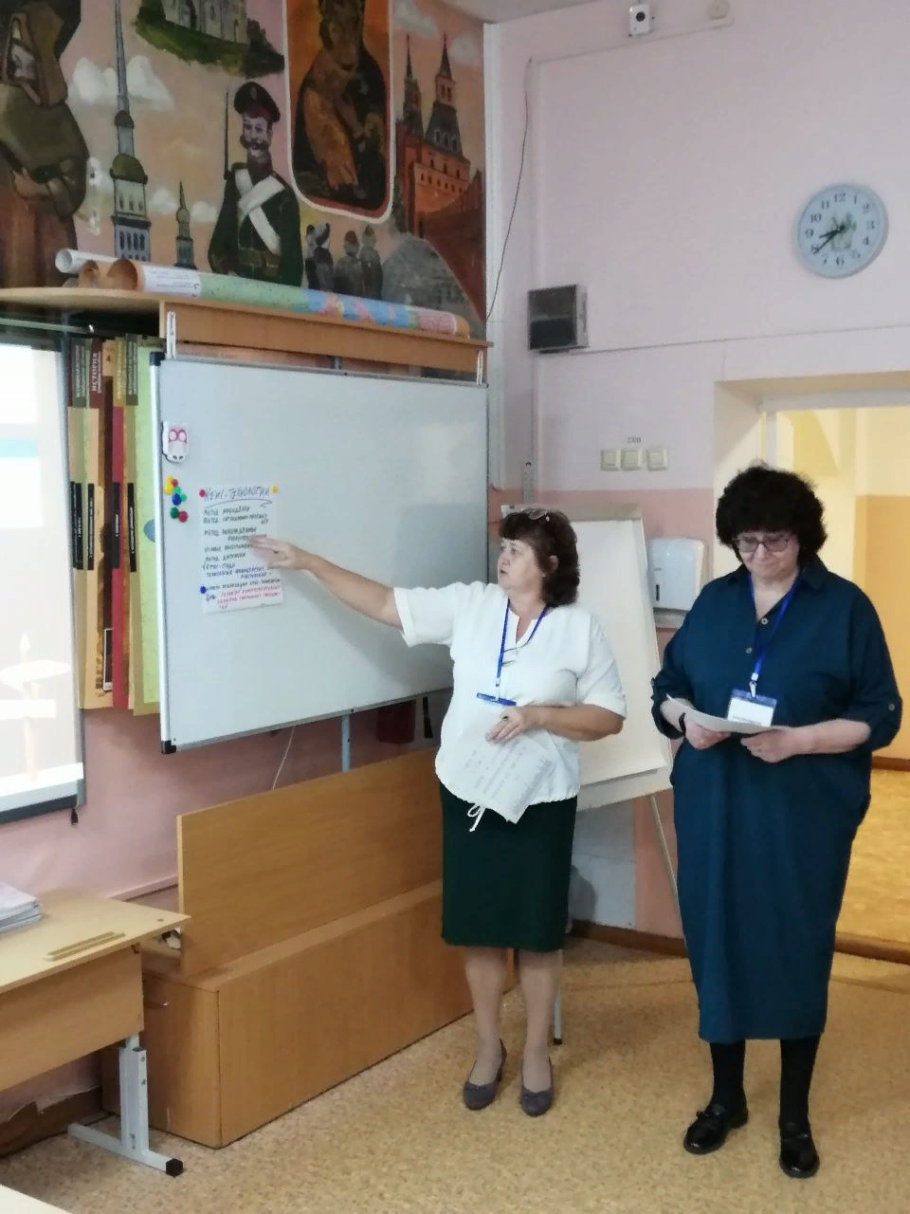
Корпоративное обучение педагогов:
«Личностные и метапредметные результаты как необходимое условие адаптации кадет в современном мире» – 06.10.2022
Роль метапредметных умений в развитии личности кадет – январь 2023 г.
Технология разработки и представления(презентации) собственной практики развития личностных качеств, обучающихся – март 2023 г.
Индивидуальная работа (адресно)
Межсессионные периоды (работа с отдельными группами)

Slide 7
Проведение стажировок
Дата проведения | Наименование мероприятия | Тема стажировки
21.10.2022 г. | Курсы на базе КИК и ЦТТ по теме «Воспитательный и развивающий потенциал урочной деятельности. Модель внеурочной деятельности образовательной организации». | "Метапредметные умения как надпредметная основа предметного образования и формирования функциональной грамотности обучающихся» 19 человек.
Октябрь Ноябрь Декабрь | Курсы инно-школы: «Технология преобразования образовательной организации в самообучающуюся, саморазвивающуюся на основе корпоративного обучения как целостной метасистемы» | Управленческий аспект эффективного развития непрерывного профессионального мастерства педагога (стажировка на базе кадетской школы и краевого центра развития образования). 105 человек.
02.02. 2023 | Курсы «Преодоление школьной неуспешности: эффективные приемы обучения» | Универсальные учебные действия как инструмент предупреждения неуспешности обучения: состав, свойства и особенности формирования. 26 человек.
Итого |  | 150 человек

Slide 8
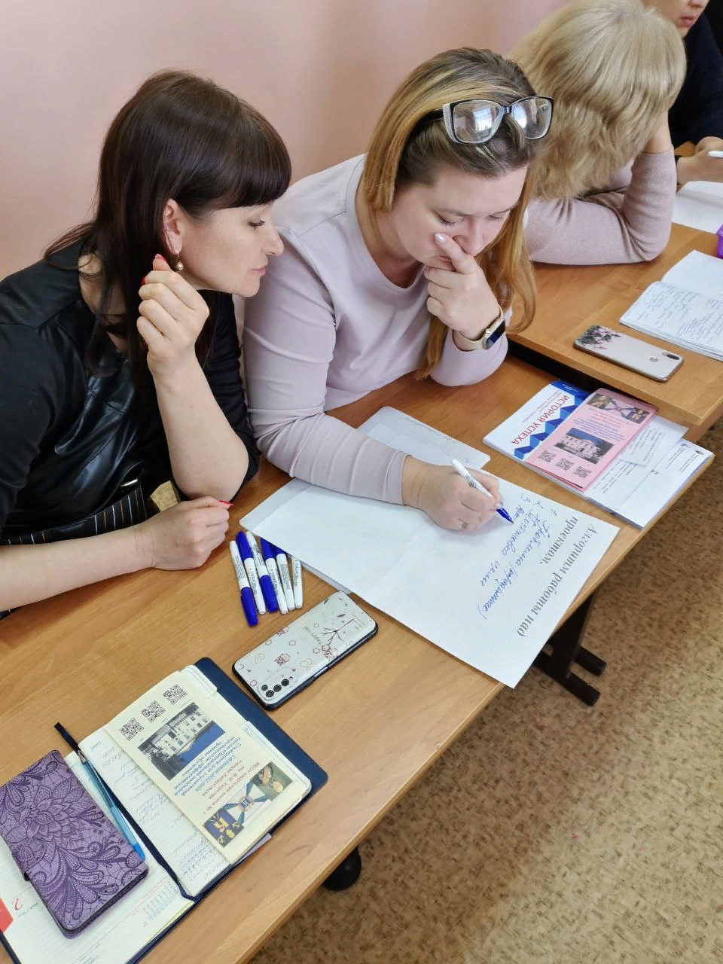
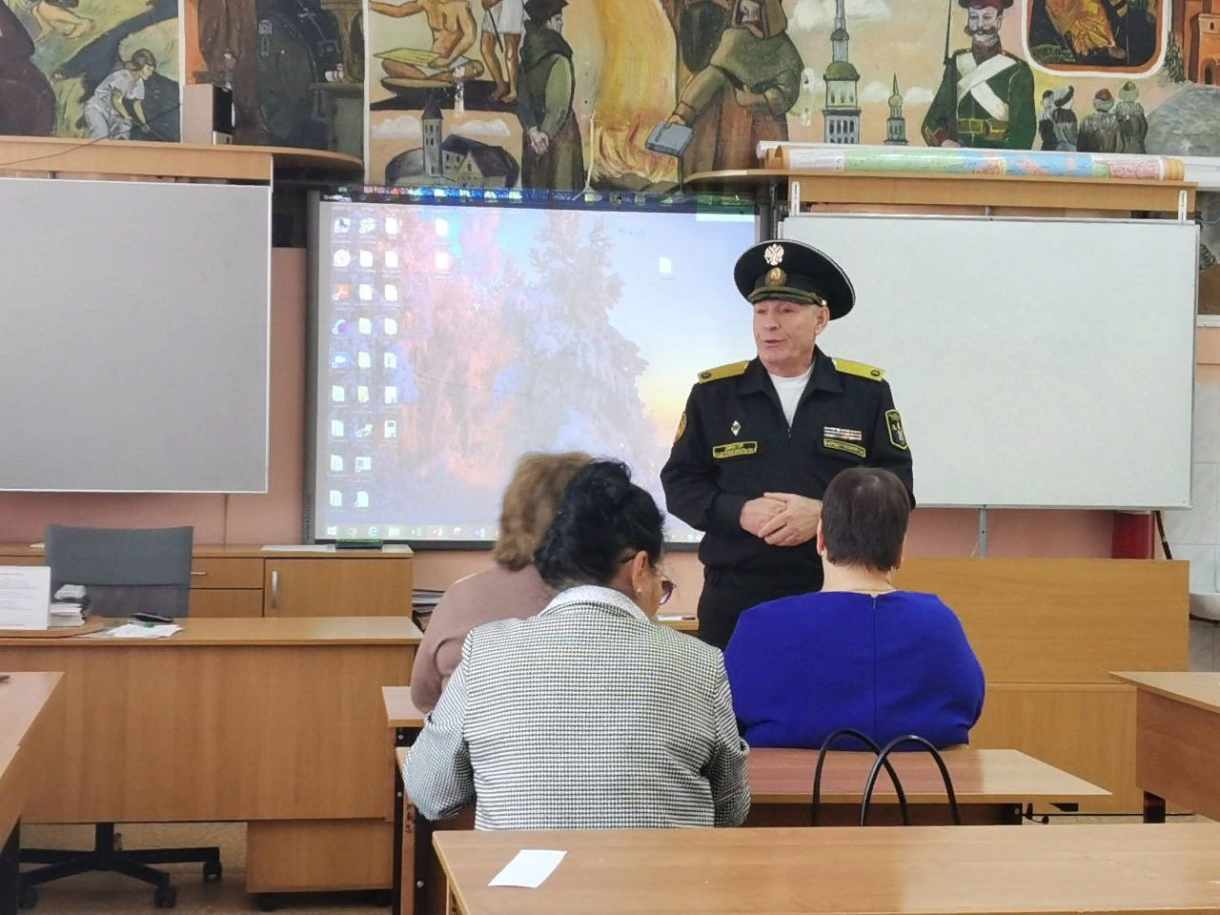
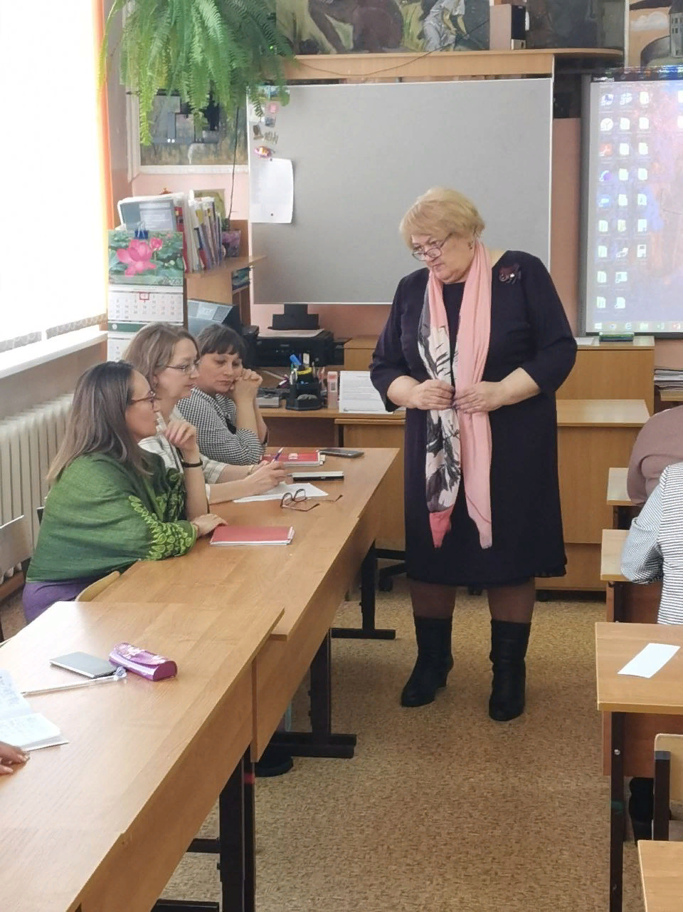
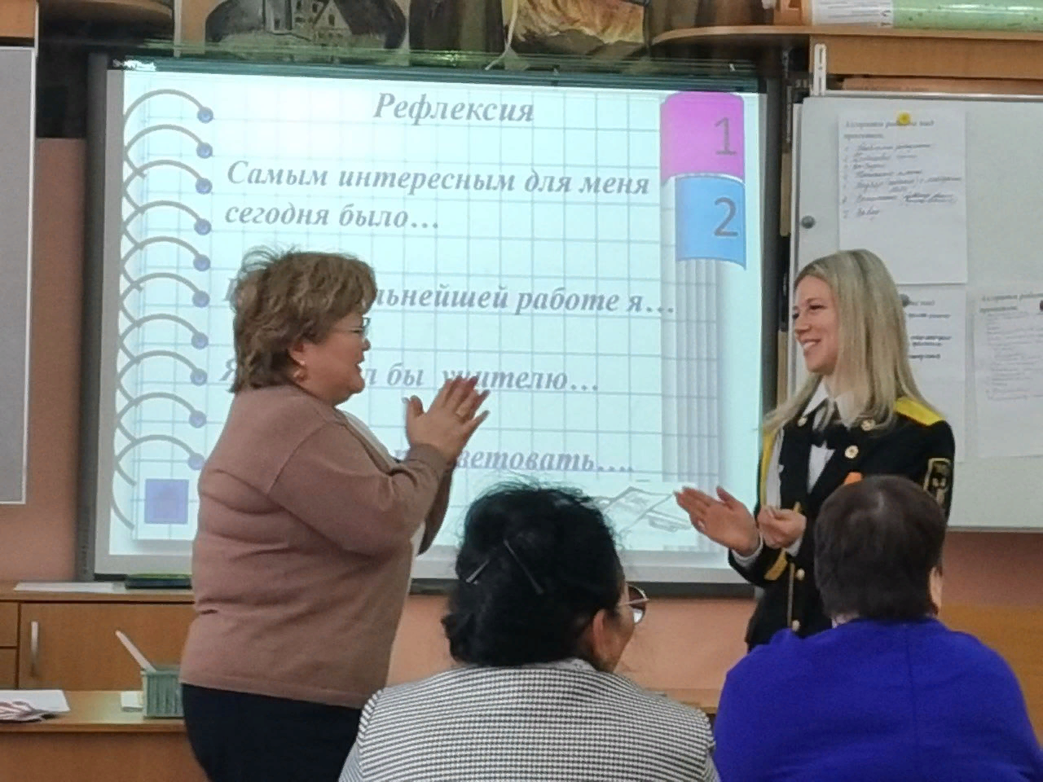
Стажировка на базе МБОУ кадетской школы №1 им. Ф.Ф. Ушакова для слушателей курсов «Преодоление школьной неуспешности: эффективные приемы обучения»
2 февраля 2023 г.

Slide 9
Продукты деятельности
1
УРОК КАК ПРОЕКТ. Методическая находка педагога-наставника. Алешина И.Ф., учитель русского языка и литературы, МБОУ кадетская школа №1 имени Ф.Ф. Ушакова города Хабаровска. Сдана в сборник по наставничеству.
2
3
Разработка УМК о развитию регулятивных умений в 1,2,3,4 классе. Авторы: Борец Ю.К., Галицкая В.В., учителя начальных классов. Срок готовности: май 2023 г.
Разработка интегрированной модели создания и развития кадетских школ разного типа. Осуществлен сбор материла, составлен план написания. Отв. Авдеева С.К., Прудаева Л.И., Дербина И.С. Стадия описания. Срок готовности: ноябрь 2023.
4
Сборник сценариев педагогических советов, описание методик по теме «Корпоративное обучение как ресурс развития профессиональной компетентности педагога». Отв. Дербина И.С. Срок готовности: октябрь 2023 г.
5
Публикации материалов для «Сборника эффективных практик развития личности в урочной и внеурочной деятельности» Отв. Дербина И.С. Срок готовности: август 2023 г.

Slide 10
Индивидуальные и коллективные консультации в новом формате по темам:
«Метапредметные курсы как ресурс развития УУД»
(разработка модели метапредметного курса)
«Работа с понятиями в процессе изучения предметных курсов»
Технология ТРИЗ
«Технологии, техники, приемы развития универсальных учебных действий в процессе освоения предметного содержания»
Развитие познавательных универсальных учебных действий в процессе освоения курса
«Учимся мыслить и действовать», «Коммуникация на 5»

Slide 11
Индивидуальные и коллективные консультации в новом формате по темам:
«Использование графических организаторов как инструментов самостоятельного изучения теоретического материала, обобщения и систематизации знаний»
Развитие коммуникативных универсальных учебных действий в процессе освоения курса «Коммуникация на пять»
Требования к уроку с позиций развития метапредметных умений
Развитие регулятивных универсальных учебных действий в процессе освоения курса «Саморегуляция -шаги к успеху!»

Slide 12
Представление опыта в виде выступлений на различных мероприятиях
Событие | Дата, место | Уровень (школьный, муниципальный, региональный и т. д.)
Выступление на семинаре: «Решения, которые работают: опыт школ по минимизации факторов риска снижения образовательных результатов» Дербина И.С. | 07.11.2022 г. Новосибирск, (онлайн подключение) | Международный
Выступление на вебинаре по теме ««Университет успешного обучения» как эффективная форма развития метапредметных умений» Дербина И.С. | 19.12.2022 | Межрегиональный с участием г. Москва в рамках ЦТТ
Выступление на августовской конференции по теме «Традиции кадетского образования – в практику работы школы» Борец Ю.К. | 19.08.2022 г. Хабаровск | Краевой

